Slide 1

Kärnreaktioner
Beteckningar
  Lång form: ${}_{}^{39}K+{}_{}^{1}H→{}_{}^{36 }{Ar}+{}_{}^{4}{He}$
  Kort form:${}_{}^{39}K(p,α){}_{}^{36 }{Ar}$

Slide 2
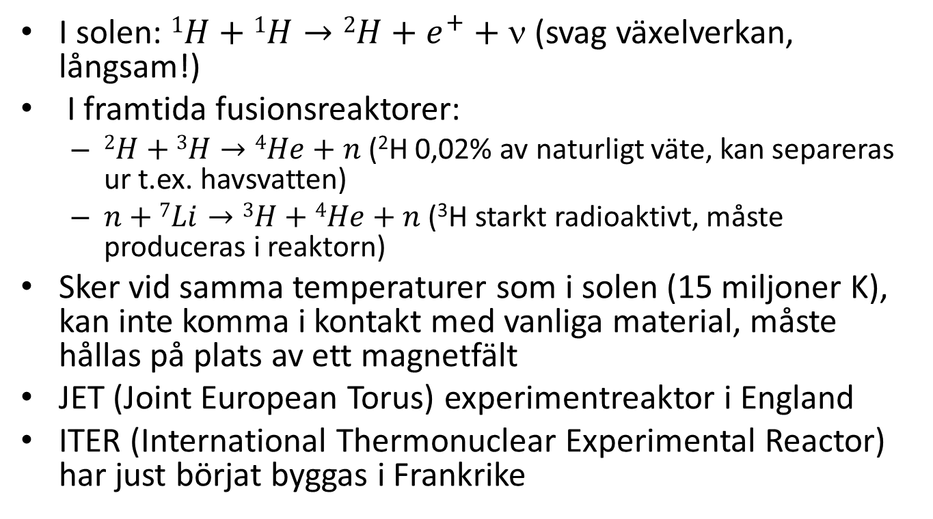
Fusion (= sammanslagning)
I solen: $1H+1H→2H+e^{+}+$(svag växelverkan, långsam!)
I framtida fusionsreaktorer:
  $2H+3H→4He+n$(²H 0,02% av naturligt väte, kan separeras ur t.ex. havsvatten)
  $n+7Li→3H+4He+n$ (³H starkt radioaktivt, måste produceras i reaktorn)
Sker vid samma temperaturer som i solen (15 miljoner K), kan inte komma i kontakt med vanliga material, måste hållas på plats av ett magnetfält
JET (Joint European Torus) experimentreaktor i England
ITER (International Thermonuclear Experimental Reactor) har just börjat byggas i Frankrike

Slide 3
Fission (= kärnklyvning)
Som bränsle i vanliga kärnreaktorer används ²³⁵U. Men 99,3% av naturligt uran är ²³⁸U, därför bör uranet anrikas till ca 3% ²³⁵U för användning i ett konventionellt kärnkraftverk
När ²³⁵U fångar in en neutron bildas exciterat ²³⁶U som genast sönderfaller i två ungefär lika stora delar samt några fria neuroner som kan hålla igång en kedjereaktion. Dessutom frigörs energi, huvudsakligen i form av rörelseenergi hos sönderfallsprodukterna som kan omvandlas till värme och användas för att koka vatten i ett kraftverk.
Detta funkar bäst för långsamma (termiska) neutroner, därför måste dessa bromsas in (modereras) t.ex. med hjälp av vatten.
Vanliga kärnreaktorer (lättvattenreaktorer) indelas i tryckvattenreaktorer (t.ex. i Lovisa, Olkiluoto 3) och kokvattenreaktorer (t.ex. Olikluoto 1 och 2).
(Dessutom finns t.ex. tungvattenreaktorer, grafitmodererade reaktorer och breeder-reaktorer)

Slide 4
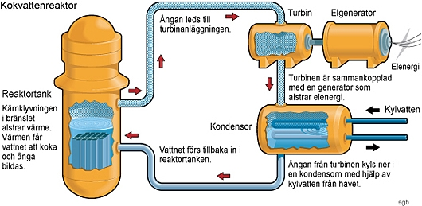

Slide 5
